Slide 1

Exportstrategie:
Wat is het en waar gaat het mis?
Sjoerd Beugelsdijk
Rijksuniversiteit Groningen
Hoogleraar International Business

Slide 2
Context
40% van startende exporteurs starten met 1 klant in 1 land
6% van startende exporteurs is gelijk actief in > 5 landen
Na drie jaar:
is 19% actief in 1 land en 18% actief in >5 landen
Is 60% geen exporteur meer
Kortom: een exportstrategie is vooral een groeistrategie
obv CBS cijfers van voor Corona

Slide 3
Met een grote rol voor het MKB
In 2019:
Kortom: groot aantal startende exporteurs met name in het MKB
Bron: CBS, exporteurs en exportontwikkeling in goederen, bedrijfsgrootte
 | Totaal aantal exporteurs | Nieuwe exporteurs
tot 10 medewerkers | 96465 | 17260
10 tot 50 | 17110 | 2145
50-250 | 5345 | 495
>250 | 1320 | 160

Slide 4
Export en het Nederlandse MKB
Exportwaarde naar soort bedrijf
MKB doet 60% van totale export van Nederland
Daarvan een gedeelte door zelfstandige MKBers
Exporterend MKB doet ertoe

Slide 5
Dus
Vele beginnen, enkele groeien,
de meeste stoppen binnen 3 jaar
met name in het MKB

Slide 6
Wat is een exportstrategie?
Strategie is de manier waarop (en het geheel van middelen waarmee) voorafgestelde doelen bereikt kunnen worden (actieplan)
Strategie, en zeker ten aanzien van export gaat gepaard met grote onzekerheid
Die onzekerheid kun je beperken
En dat is met name van belang voor het MKB

Slide 7
Bronnen van onzekerheid (1)
Toekomstige marktontwikkeling, gecombineerd met management op afstand
In het MKB is ondernemer/eigenaar zelf vaak de drijvende kracht:
  Geen schaal om te veroorloven een aparte functie te maken
  Vaak een individuele beslissing gebaseerd op onderbuik, weinig vastigheid

Slide 8
Bronnen van onzekerheid (2)
Stapsgewijs proces; initiële beslissingen beïnvloeden latere opties
Afhankelijkheid van onbekende buitenlandse partner (agent / distributeur) en overheid (verschillen in wetten en regels)
Omgaan met andersdenkenden; taal & omgaan met culturele verschillen
  Onderhandelen en gesprekstechnieken
  Afspraken maken
  Wederzijdse verwachtingen, etc.
vaak genoemd,
toch onderschat

Slide 9

Omgaan met die onzekerheid (1)
Ken jezelf en je eigen onderneming
  Maak een SWOT van je eigen onderneming
  Onderken dat het een stapsgewijs proces is van de lange adem
Maak gebruik van je netwerk
  Leren van anderen door delen van ervaringen
  Imitatie van succesvolle anderen
  Investeer in talent, bijv. internationale student die hier is afgestudeerd (bicultural: taalbarriere, kennis van NL en buitenlandse cultuur)
  “koop” kennis over praktische zaken: bijv. workshop leveringsvoorwaarden, douane of btw

Slide 10
Omgaan met die onzekerheid (2)
Optie-benadering
  Probeer zo lang mogelijk flexibiliteit te behouden
  Sta af en toe bewust stil bij de gemaakte beslissingen en praat daarover
  Hak het hele process in stapjes, o.a.
  Distributiekanaal
  Prijs
  Marketing, “image”
  Doelgroep
  Communicatiestrategie (website, newsletter, sociale media, sponsoring, events)

Slide 11
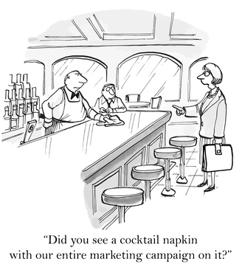
Paradox van exportstrategie
Dezelfde reden voor het succes van exporterende MKB-ers,
namelijk de energie van de individuele ondernemer/eigenaar,
is vaak ook de reden voor het falen

